Slide 1
О вакансиях педагогических работников
МКОУ «Первомайская СОШ»

Slide 2
Поселок Первомайский
Поселок «Первомайский» расположен на территории совхоза «Тимирязевский» на севере Мамонтовского района в 35 км от райцентра и в 175 км от г.Барнаула, от железнодорожной станции «Корчино» он удален на 10 км. Со всеми окружающими населенными пунктами поселок связан дорогами твердого покрытия.

Slide 3
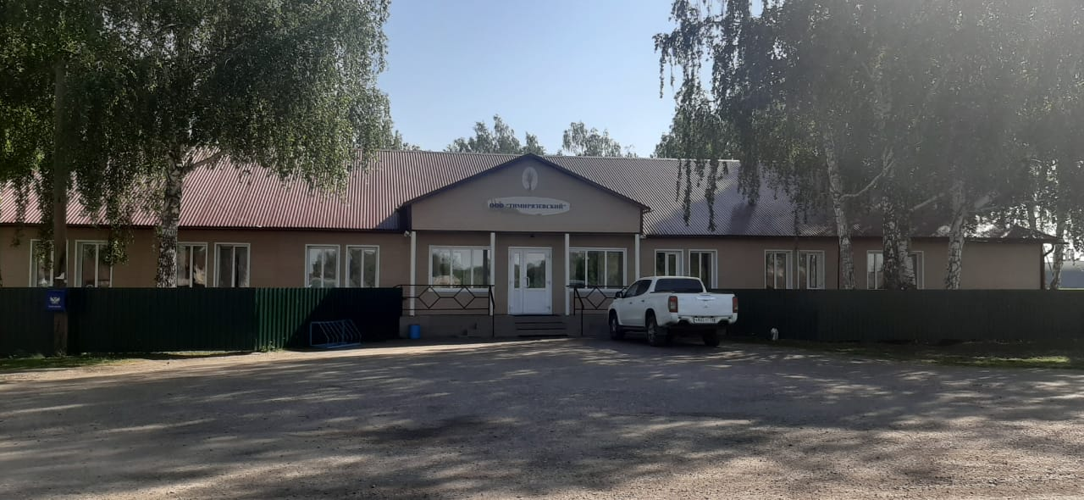
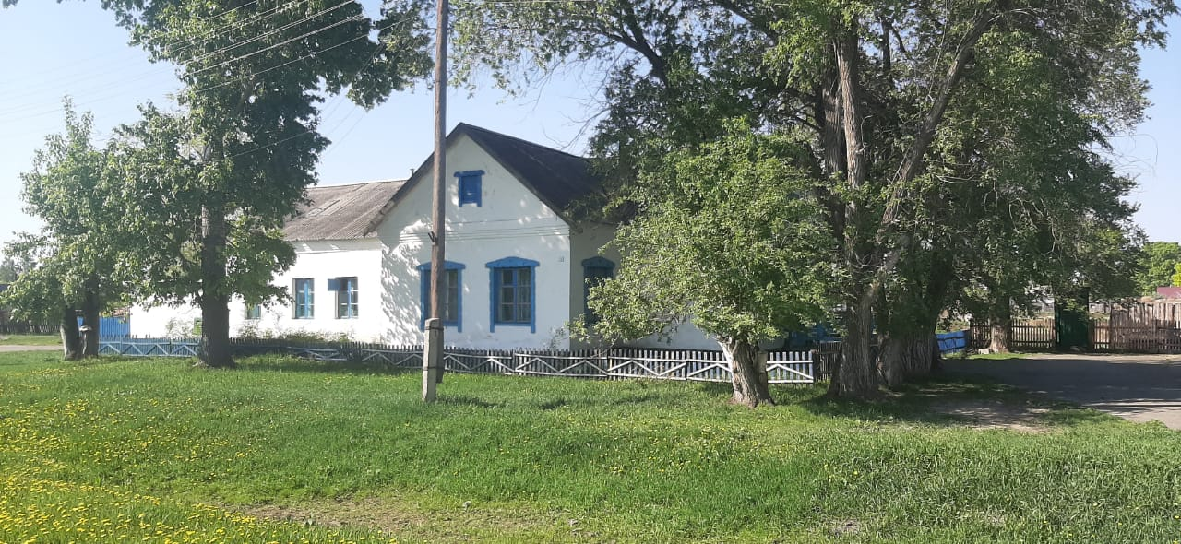
Наличие социальной инфраструктуры
Фельдшерско-акушерский пункт,
Швейная мастерская
ООО «Тимирязевский»,
Отделение почтовой связи
Столовая

Slide 4
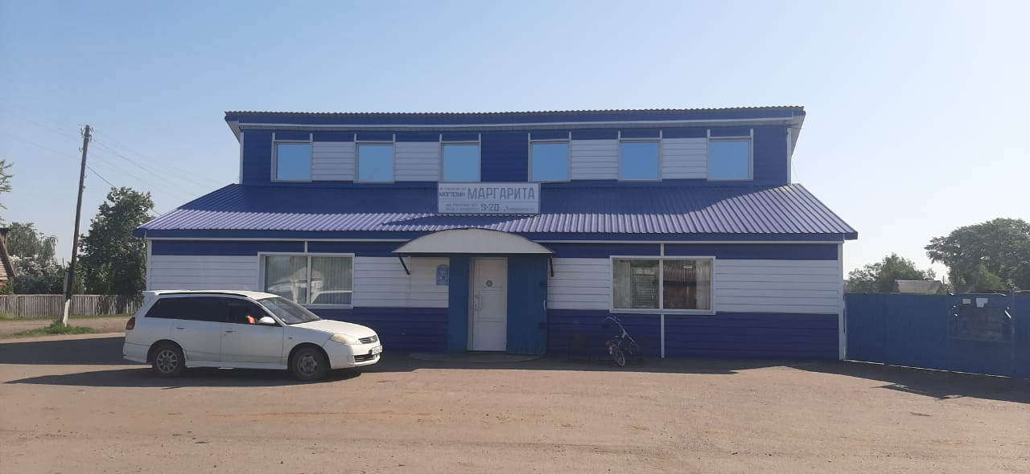
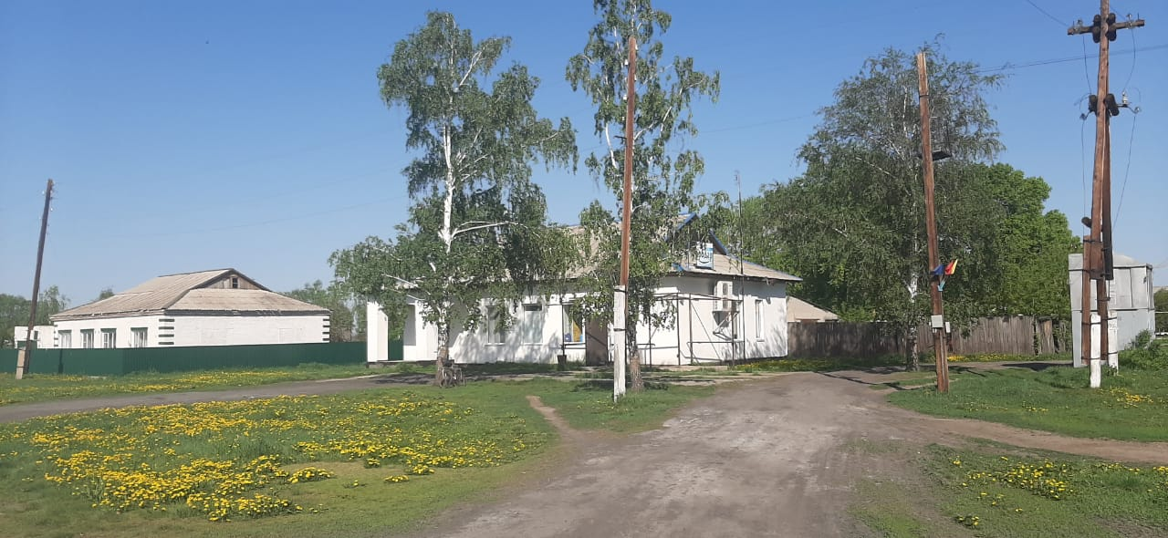
Наличие социальной инфраструктуры
Магазин «Маргарита»
Магазин самообслуживания «Добродар»

Slide 5
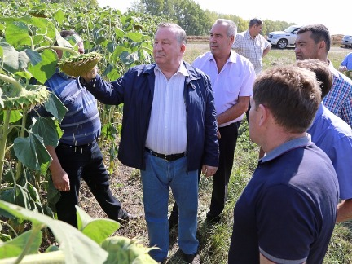
Основное предприятие нашего поселка ООО «Тимирязевский»
Сельское хозяйство: растениеводство, животноводство

Slide 6
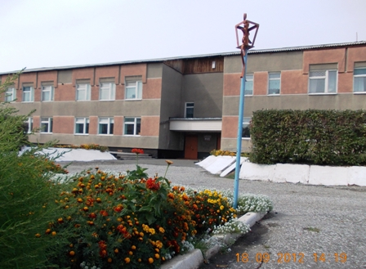
МКОУ «Первомайская СОШ»

Slide 7
МКОУ «Первомайская СОШ»
В системе образования работает 11 педагогических и руководящих работников, средний возраст – 50 лет.
В школе обучается 52 ребёнка. Занятия проходят в одну смену, дети имеют возможность получить дополнительное образование, ведется кружок «Цветоводство», обучающиеся участвуют в конкурсах не только на муниципальном уровне, но и на краевом.
Директор шкалы Ракина Юлия Александровна
8-923-714-75-02
8-385-83-26-3-85

Slide 8
МКОУ «Первомайская СОШ»

Slide 9
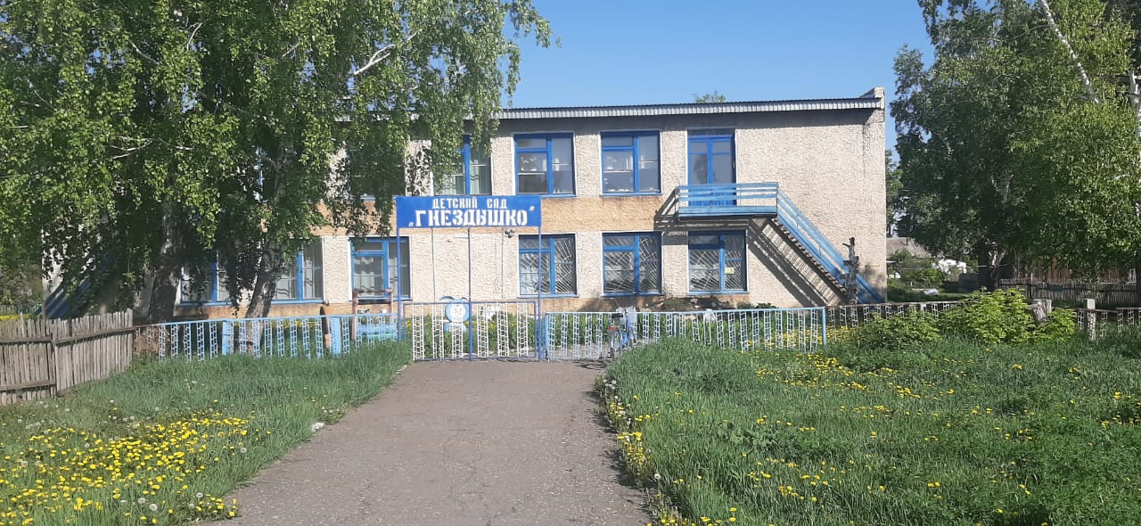
Дошкольное отделение «Гнездышко»

Slide 10
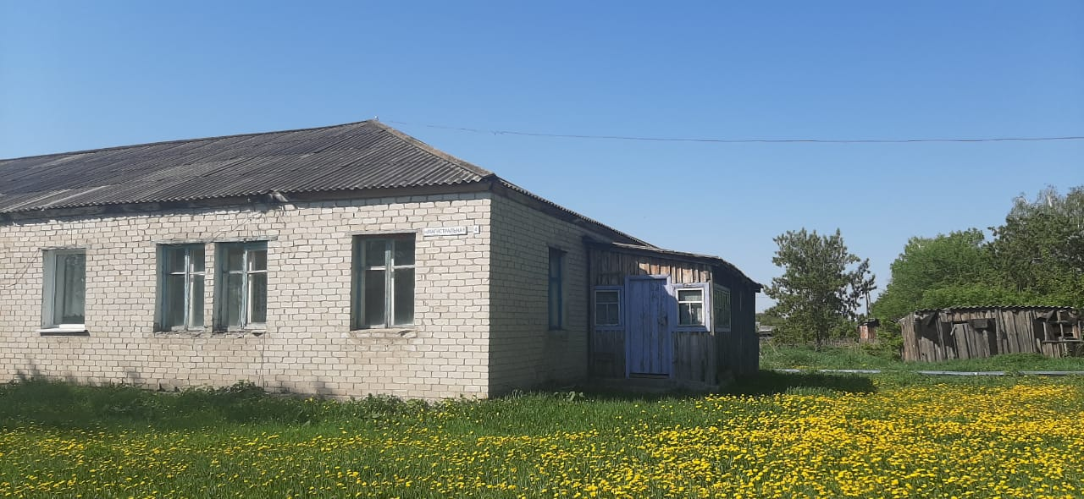
Предоставляется при поступлении на работу 2-х комнатная благоустроенная квартира с центральным отоплением, бесплатно. Есть варианты и другого жилья.

Slide 11
Вакансии
Учитель математики (30 часов)
Учитель иностранного языка (английский, немецкий).
Дополнительная нагрузка: часы внеурочной деятельности, классное руководство, должность зам.директора по воспитательной работе.
Меры социальной поддержки:
компенсация коммунальных услуг - 2800 руб.
Возможность получения краевого единовременного пособия (300 или 250 тыс. руб.)
Муниципальные подъемные (10тыс.руб.)
Бесплатное жилье

Slide 12
Мы ждем ВАС!!!

